Slide 1

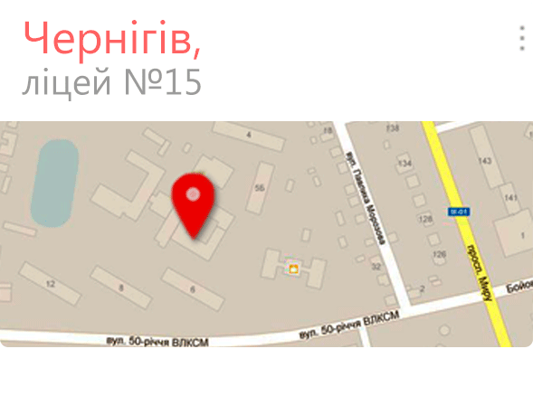

Китайська Народна Республіка
twitter.com/gbodya

Slide 2

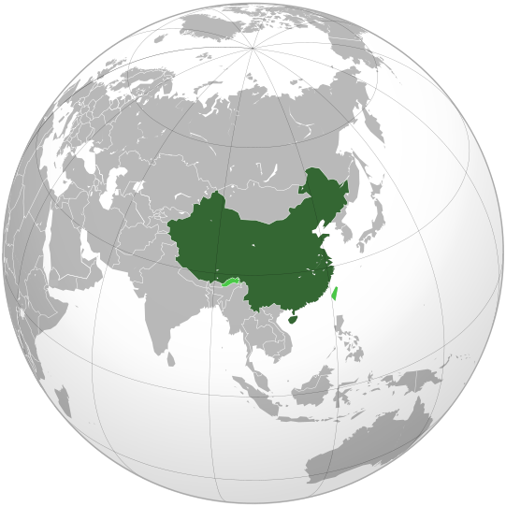
Загальна інформація
«Візитна картка»
Площа
Населення
Столиця
Валюта
Державний устрій
– 9.6 млн. км²
– 1 339 млн. осіб
– Пекін
– 1 юань = 100 финів
– соціалістична республіка,
унітарна держава

Slide 3
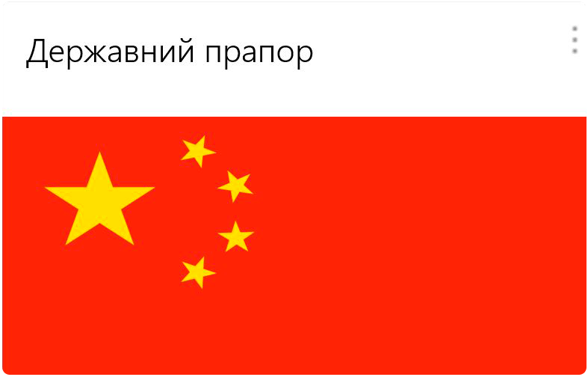




Державні символи
Державна емблема
Державний гімн
«Марш добровольців»

Slide 4
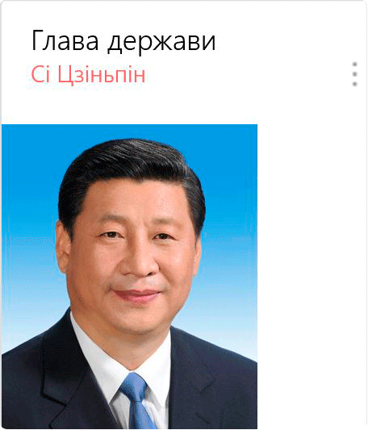
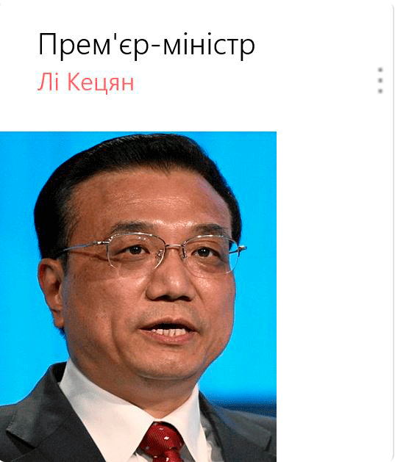
Керівники держави

Slide 5
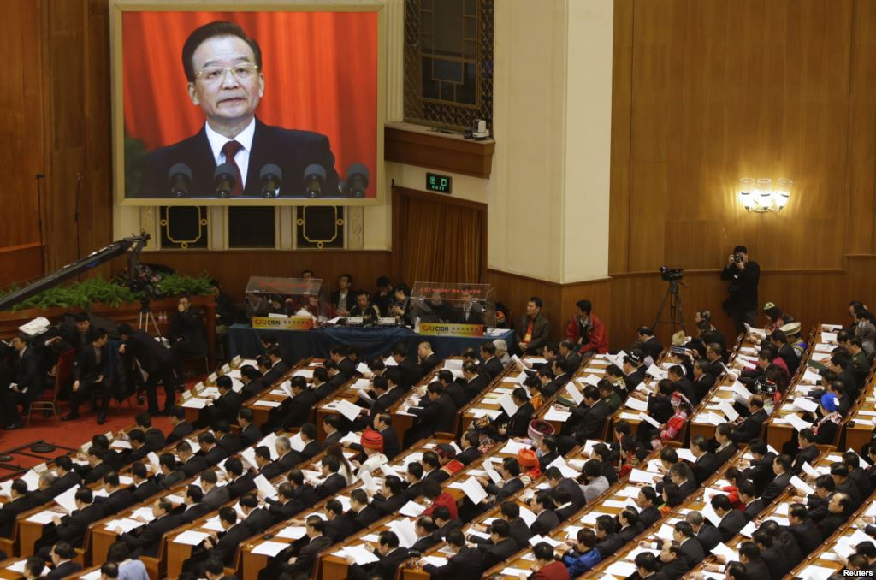
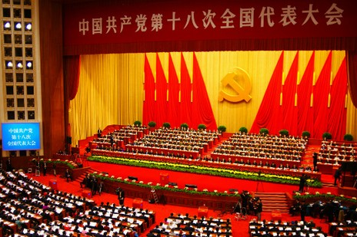
Державний устрій
Законодавча влада
Виконавча влада
Всекитайські збори народних представників
Державна рада
2979 депутатів

Slide 6
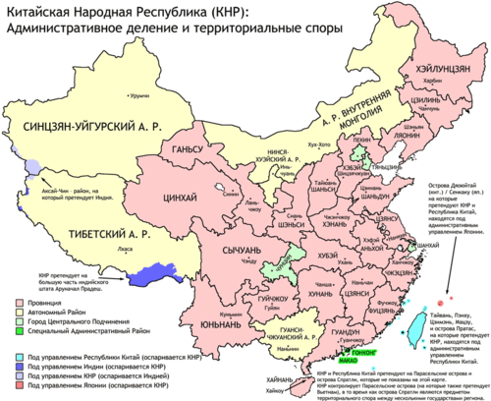
Адміністративний поділ
Складається з :
22 (23) провінцій;
5 автономних районів;
4 муніципальні
утворення;
2 спеціальні
адміністративні
утворення.

Slide 7
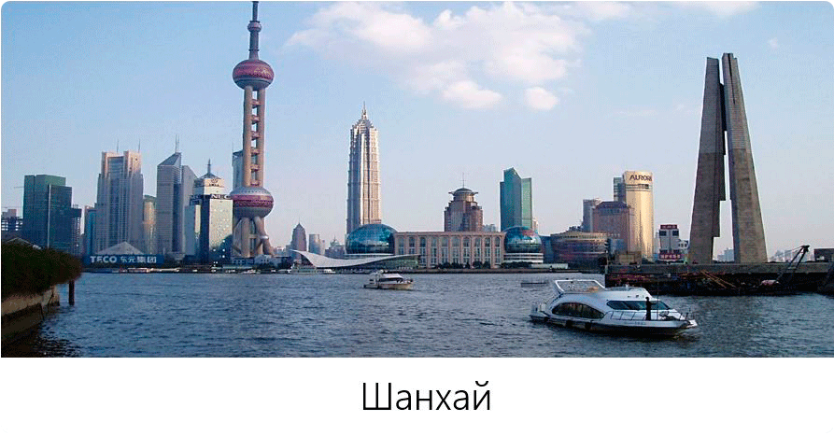

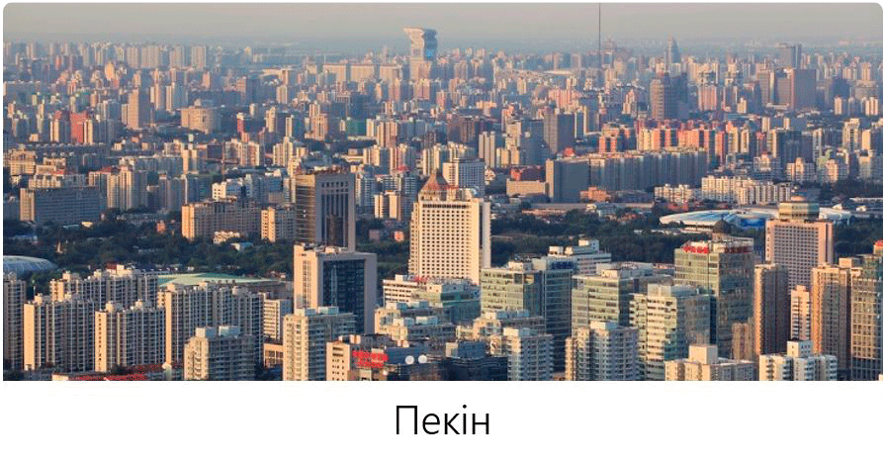
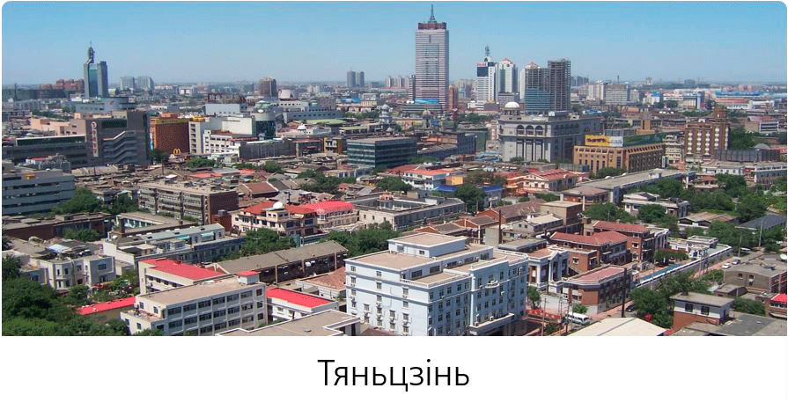
Найбільші міста

Slide 9
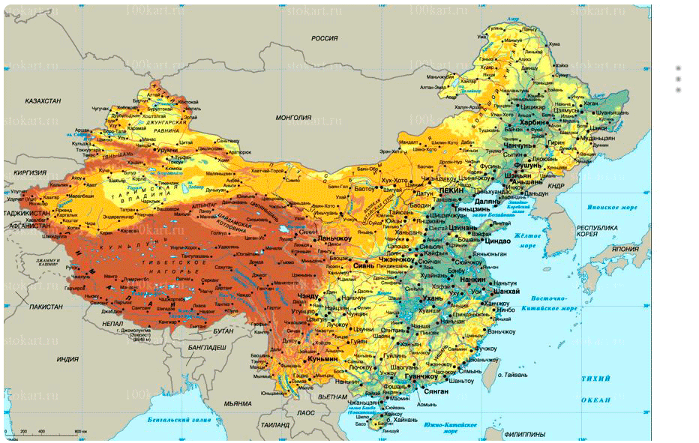
Особливості розташування

Slide 10
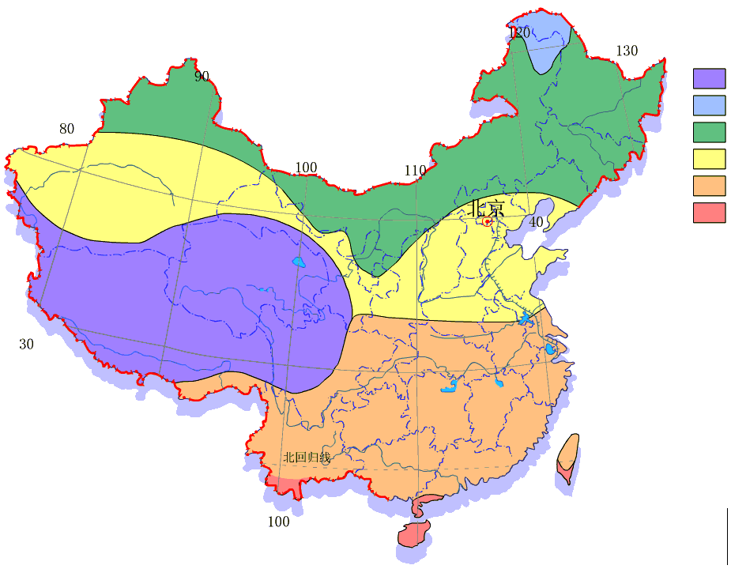
Клімат
Північно-Східний
Китай;
Внутрішня Монголія;
Центральний
Китай;
Південно-Західний Китай;
Південний Китай;
Хайнань та інші південні регіони.

Slide 11
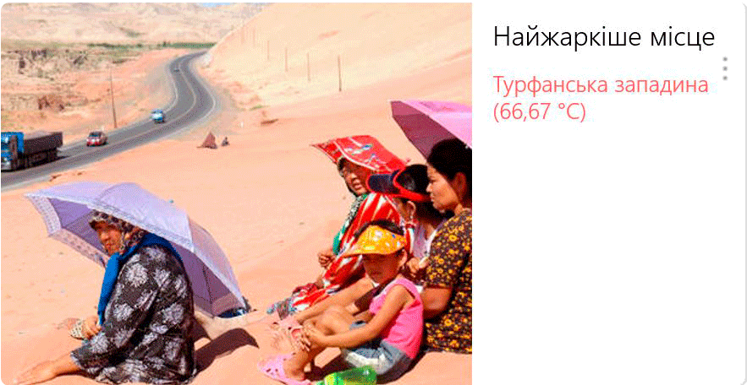
Клімат

Slide 12
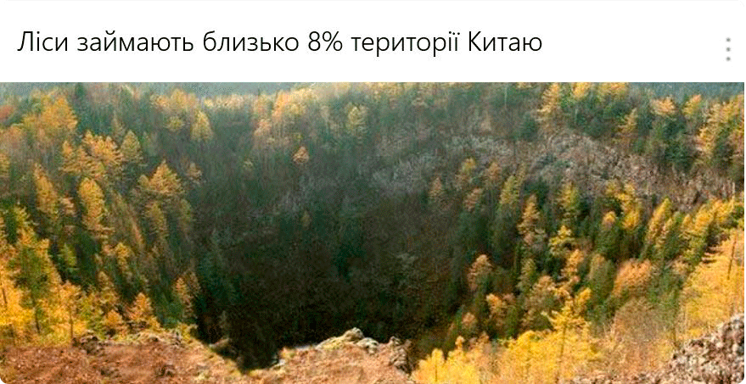
Флора

Slide 13
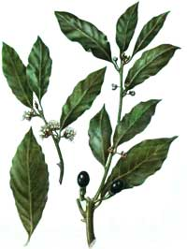

Флора
Лаврові
Магнолія

Slide 14


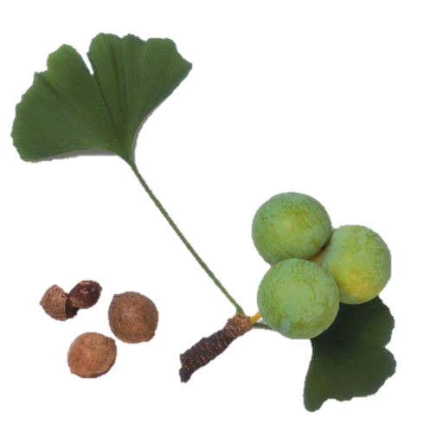
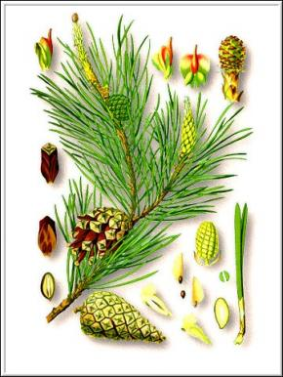
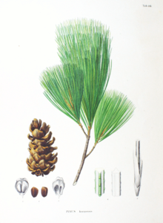
Флора
Гінкго Білоба
Метасеквойя
Даурська модрина
Корейський кедр

Slide 15
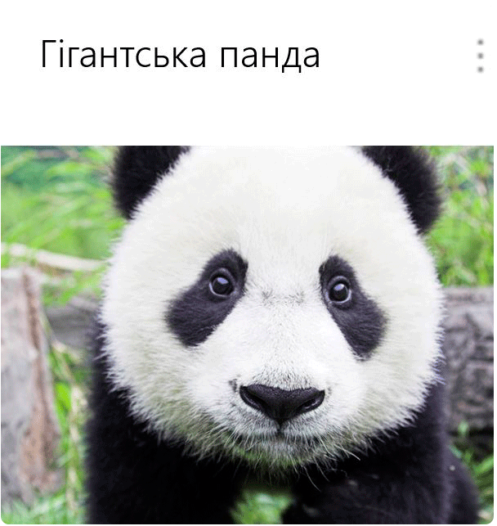
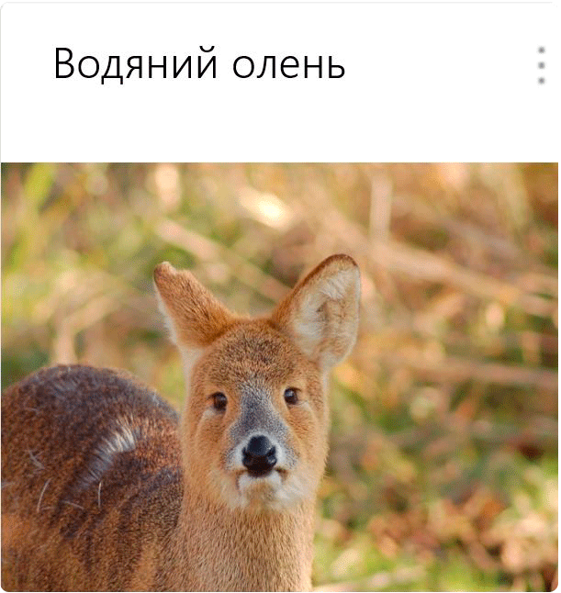

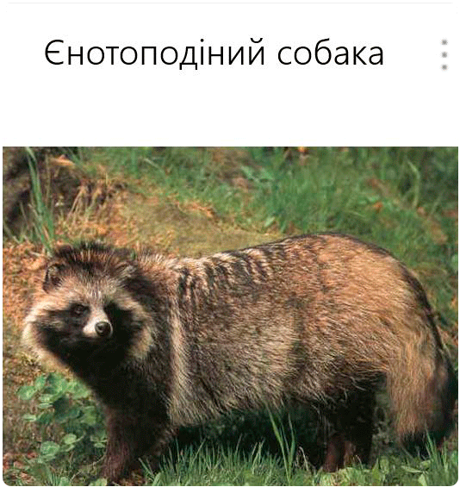
Фауна
Алігатор

Slide 16
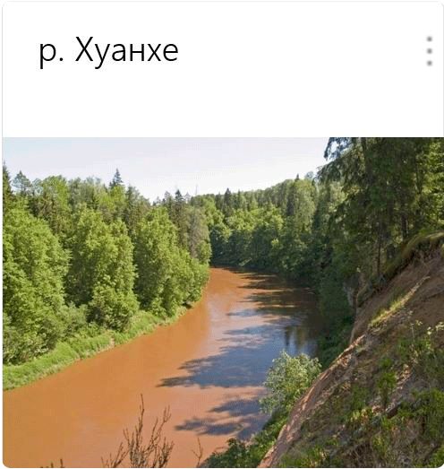
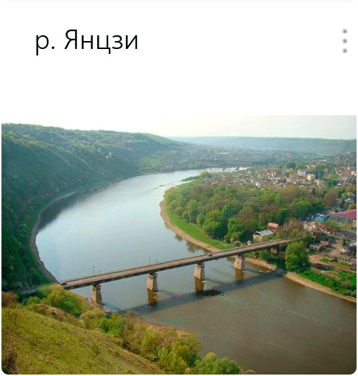
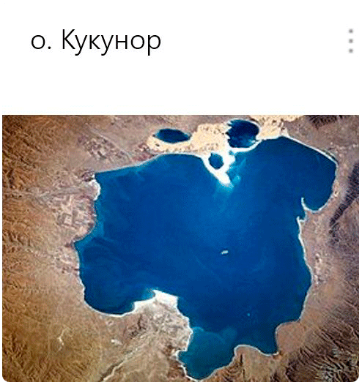

Озера
Річки

Slide 17
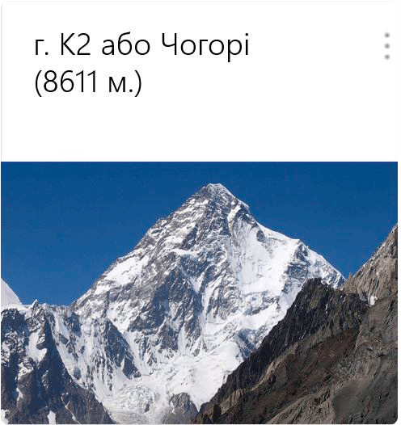
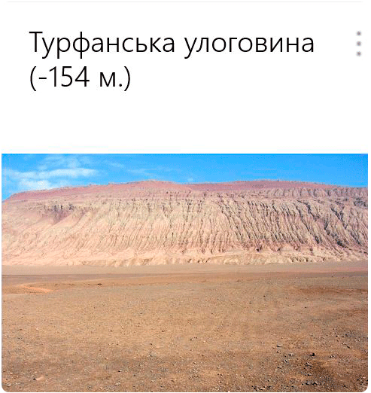
Рельєф

Slide 18
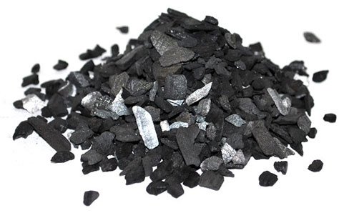

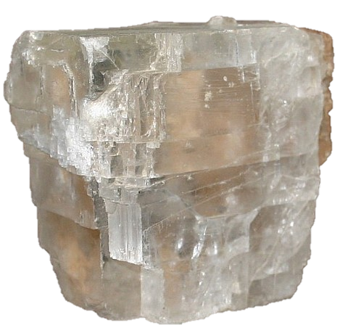
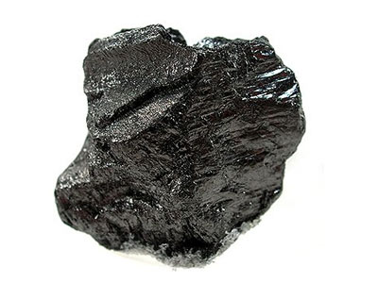
Корисні копалини
Вугілля
Нафта
Кам’яна сіль
Графіт

Slide 19
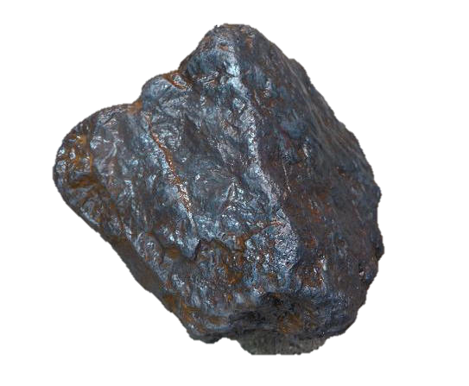
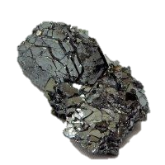
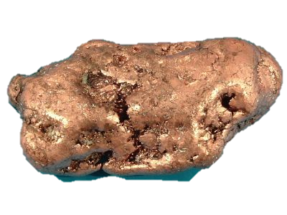
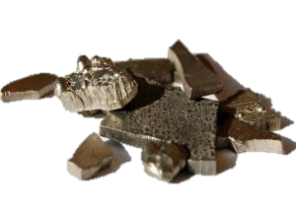
Корисні копалини
Залізо
Магній
Кобальт
Мідь

Slide 21
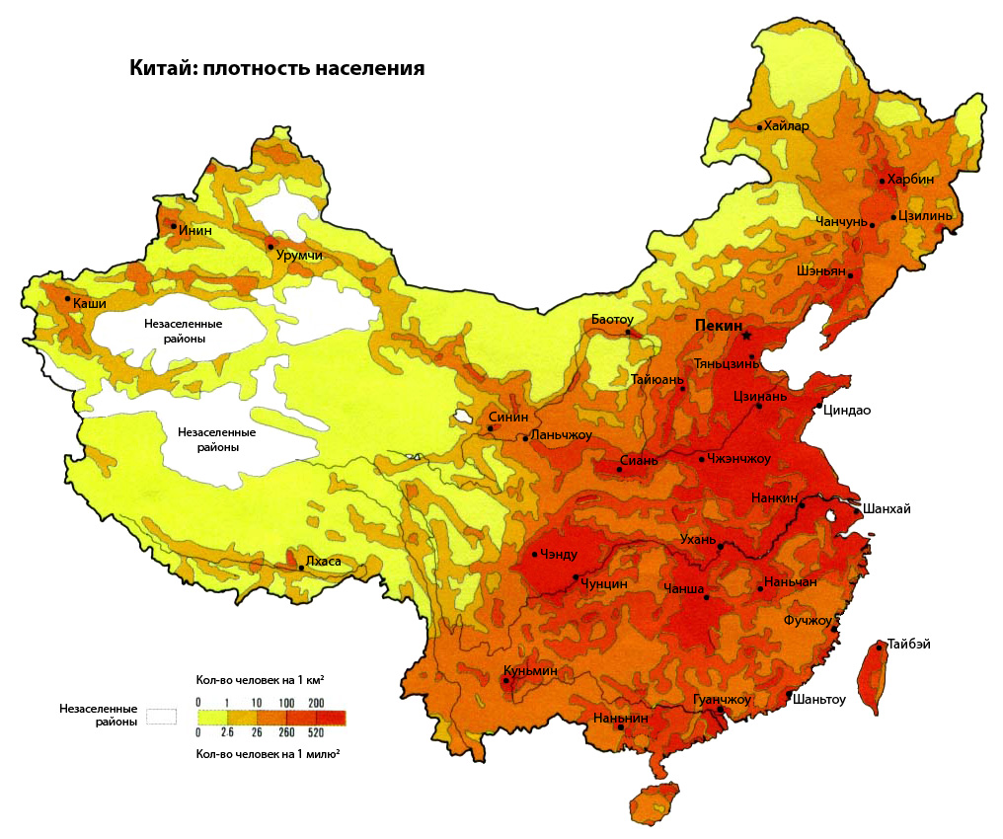
Розміщення населення

Slide 22
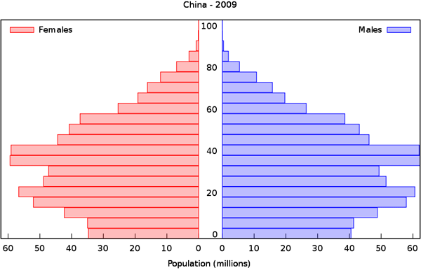
Статево-вікова піраміда

Slide 23
Вікова структура
Середній вік
Середній вік:
чоловіків - 34,9 років;
жінок - 36,2 роки.

Slide 24
Статева структура

Slide 25
Релігійний склад населення
Найпоширеніші:
буддизм;
даосизм;
конфуціанство.
Менш поширені:
християнство;
іслам;
іудаїзм.

Slide 27
Розвиток економіки
Фактори, що зумовили швидке економічне зростання:
1. Соціалізм з китайською специфікою;
2. Ефективна економічна політика;
3. Висока дисциплінованість
виробничого персоналу;

Slide 28
Розвиток економіки
Проблеми розвитку китайської економіки:
1. Багатомільйонне населення;
2. Недостатня потужність сільського
господарства;
3. Нерівномірність розвитку
економічних районів.

Slide 29
Промисловість
1. Енергетика;
1-е місце в світі за видобутком вугілля;
2-е за виробленням електроенергії.
2. Чорна металургія;
1-е місце в світі за виробництвом сталі;
3. Машинобудування;
верстатобудування;
виробництво електроніки;
виробництво сільскогосподарсьої техніки.
4. Легка промисловість;
половина всіх бавовняних тканини;
значна частина вовняних і шовкових тканин;
одяг.
5. Рисоочисна і борошномельна промисловість, а також виробництво олії та цукру;

Slide 30
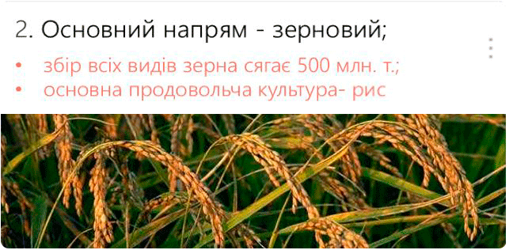
Сільське господарсво
Особливості сільського господарства:
1. 1-е місце за різноманітністю продукції;
3. Тваринництво відіграє другорядну роль;
1-е місце в світі за поголів’ям свиней і домашньої птиці.

Slide 31
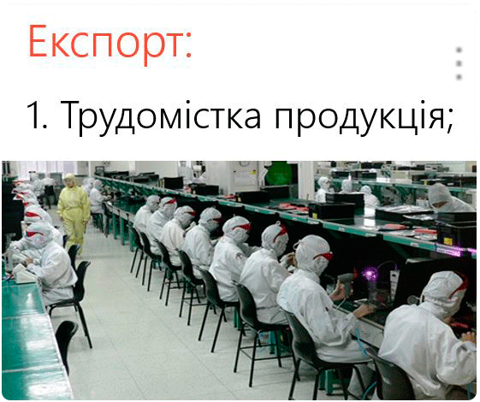
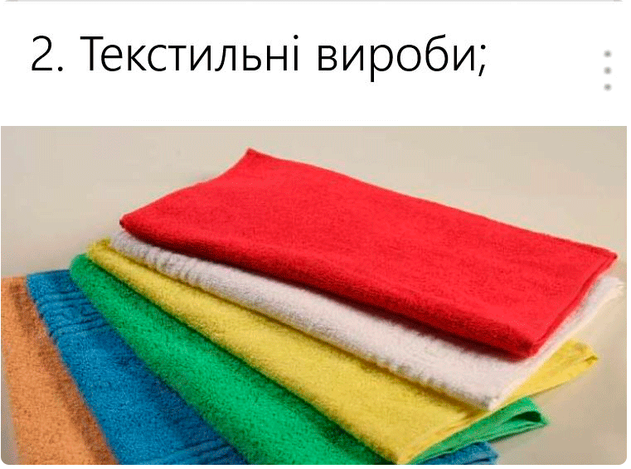
Зовнішня економіка
Імпорт:
Продукція
машинобудування;
обладання;
верстати;
електроніка.
Транспортні засоби;
автомобілі;
літаки.
2. Машинно-технічне
обладанання;
верстати;
швейні машини;
електронна апаратура.
3. Промислова
сировина і
напівфабрикати.

Slide 33
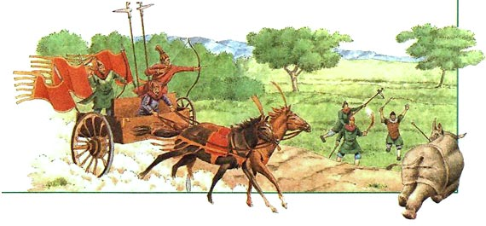
Династія Ся
3600 років тому

Slide 34
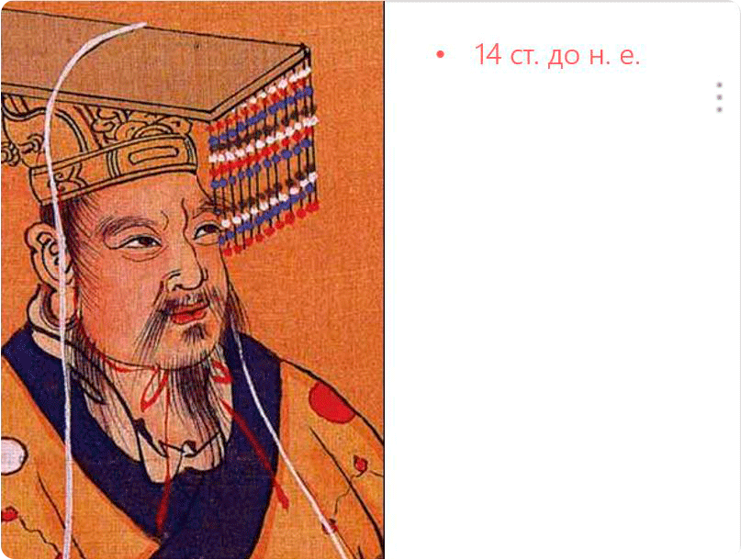
Держава Інь

Slide 35
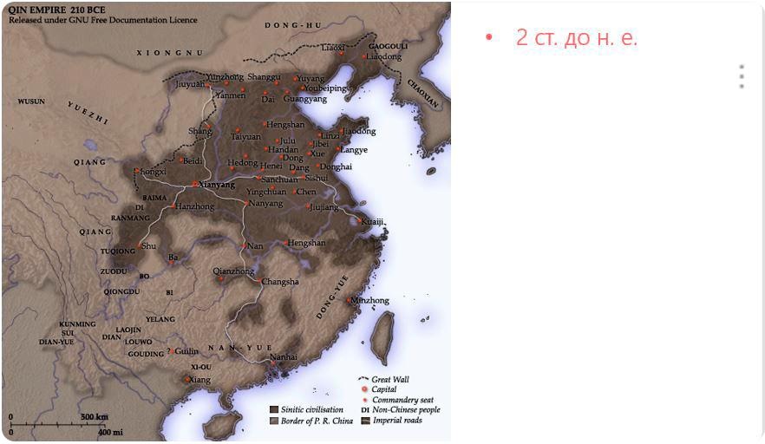
Імперія Цінь

Slide 36
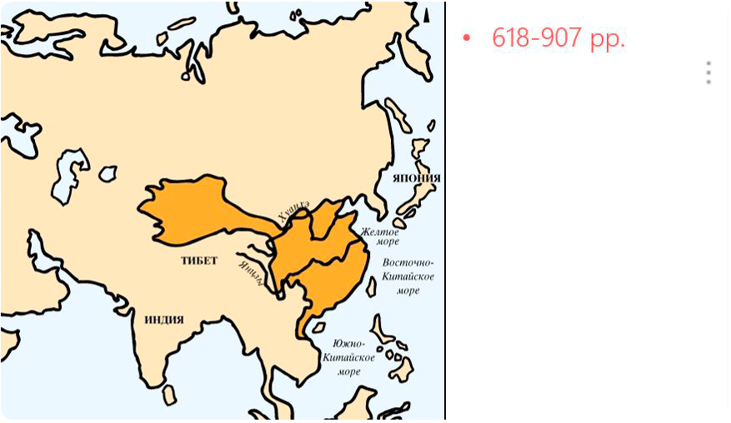
Династія Тан

Slide 37
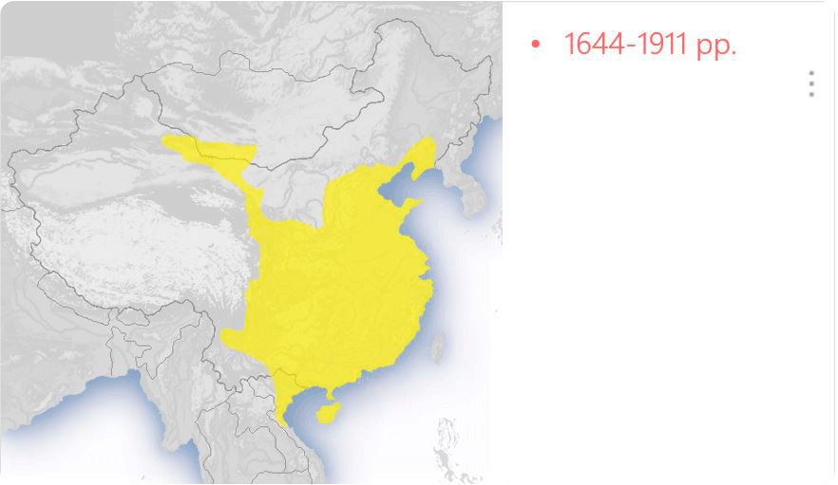
Династія Цин

Slide 38
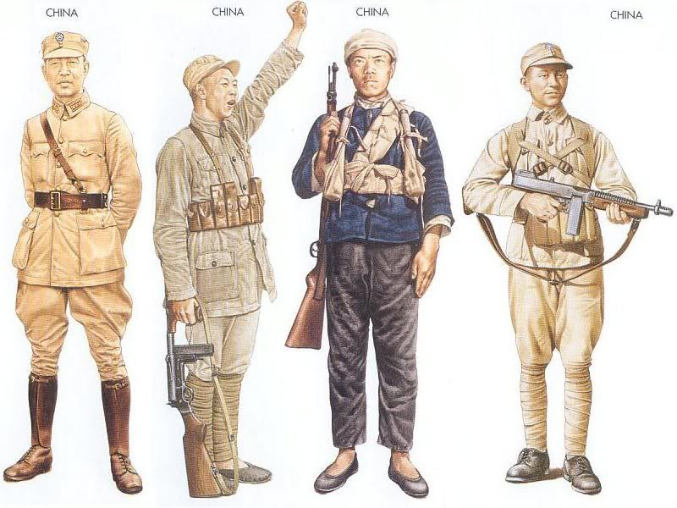
Перша та друга світові війни
1911—1949 pp.

Slide 39
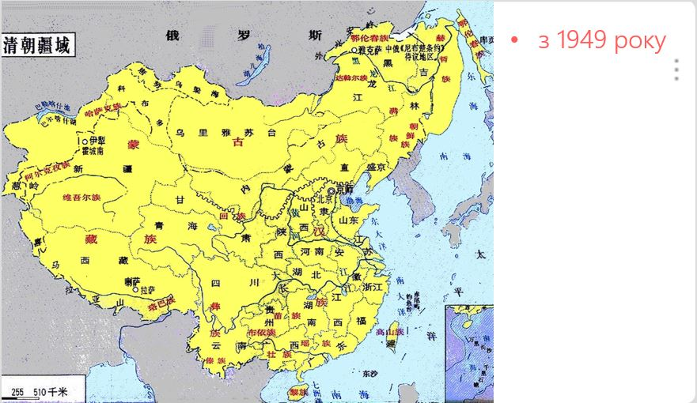
Сучасна історія

Slide 41
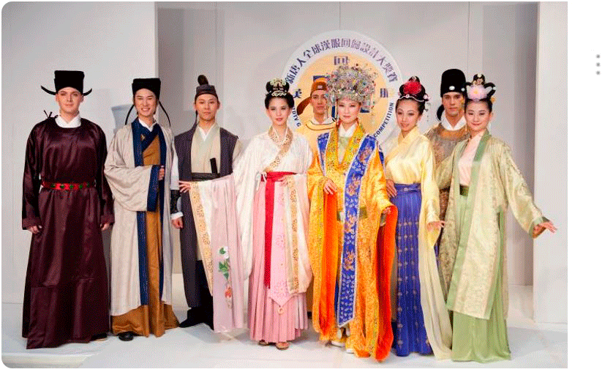
Національний костюм

Slide 42


Національна кухня
Курячий бульйон з локшиною
Локшина зі смаженими овочами

Slide 43

Китайська архітектура

Slide 44

Китайська писемність

Slide 45

Театр

Slide 46

Китайська чайна церемонія

Slide 47
Зміст
Загальна інформація
Природні умови та ресурси
Населення
Економіка
Історія
Культура
Автор:
Богдан Гарбуз

